Slide 1
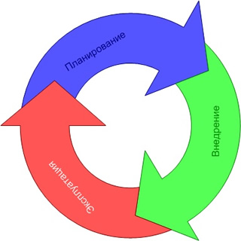
Жизненный цикл проекта преподаватель Василенко К.А.

Slide 2
План занятия
Что такое проект, признак проекта
Роли на проекте
Роли в команде тестирования
ЖЦ проекта, модели ЖЦ
Фазы процесса тестирования проекта

Slide 3

Что такое проект?
Проект – деятельность, направленная на достижение определенной цели с фиксированными ресурсами за определенное время.

Slide 4
Признаки проекта
Цель (проект всегда имеет конкретную цель)
Действия (проект включает в себя скоординированное выполнение взаимосвязанных действий)
Начало и конец (проект имеет ограниченную протяженность во времени)
Неповторим и уникален
У проекта всегда есть руководитель, и под его наблюдением находятся качество работ, бюджет, время.

Slide 5
Роли на проекте
Заказчик (функциональный заказчик проекта)
Руководитель проекта (PM)
Команда бизнес-анализа (BA)
Команда разработки (Dev)
Команда тестирования (QA)

Slide 6
Роли в команде тестирования
Заказчик (функциональный заказчик проекта, компания разработчик ПО)
Руководитель команды тестирования (QAM)
Team Lead
QA инженер

Slide 7
Модели взаимодействия с заказчиком
- Интеграция в процесс разработки и контроля качества
(подразумевает тесное сотрудничество команды QA с группой разработчиков, либо внедрение в собственную группу обеспечения качества заказчика)
- Приемка промежуточных и конечной версии ПО или его модулей, независимые приемо-сдаточные испытания
(подразумевает независимую оценку качества промежуточной или конечной версии, демонстрацию объективной картины состояния проекта)

Slide 8
Жизненный цикл проекта
Жизненный цикл проекта - последовательность фаз проекта, задаваемая исходя из потребностей управления проектом.
Обобщенные фазы жизненного цикла проекта:
инициация (концепция, идентификация)
планирование (анализ, определение, формирование требований)
выполнение, мониторинг и контроль (реализация, кодирование, тестирование и т.п.)
закрытие (завершение, оценка результатов)

Slide 9
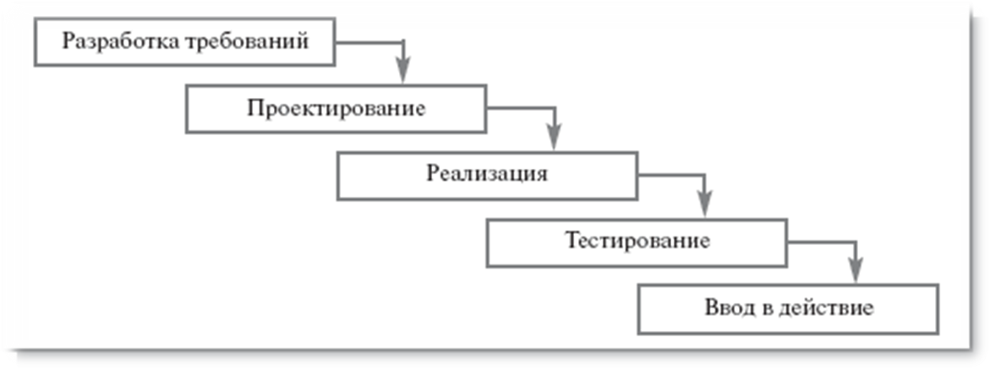
ЖЦП: водопадная модель
Моделирование жизненного цикла проекта по принципу «водопада»

Slide 10
ЖЦП: водопадная модель
Преимущества:
Полная и согласованная документация на каждом этапе;
Легко определить сроки и затраты на проект.
Недостатки:
Накопление возможных на ранних этапах ошибок к моменту окончания проекта и, как следствие, возрастание риска провала проекта;
Увеличение стоимости проекта.

Slide 11
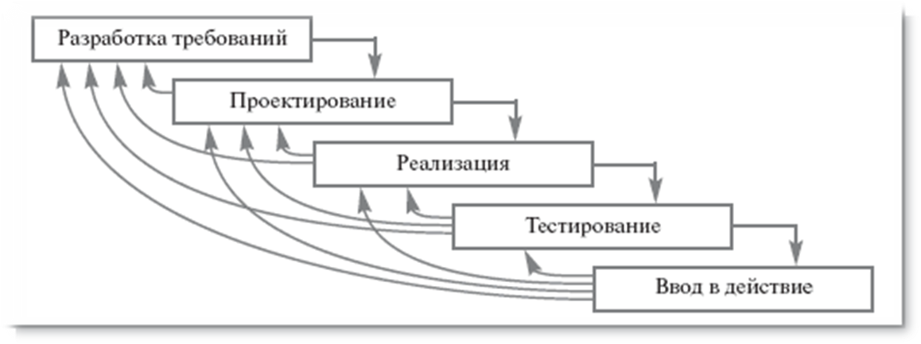
ЖЦП: итеративная модель
Моделирование жизненного цикла проекта по итеративной модели

Slide 12
ЖЦП: Итеративная модель
Преимущества:
Cнижение воздействия серьёзных рисков на ранних стадиях проекта
Эффективная обратная связь проектной команды с потребителем
Раннее обнаружение конфликтов между требованиями, ошибок и т.д.;
Более равномерная загрузка участников проекта;
Реальная оценка текущего состояния проекта.
Затраты распределяются по всему проекту, а не группируются в его конце
Недостатки:
Целостное понимание возможностей и ограничений проекта долгое время отсутствует;
Добросовестность специалистов при выполнении работ все же снижается («все равно все можно будет переделать и улучшить позже»).

Slide 13
Фазы процесса тестирования
Подготовительная фаза
Начальная фаза
Циклическая фаза
Контрольная фаза (фаза стабилизации)

Slide 14
Фазы процесса тестирования: подготовительная фаза
Цель: подготовка условий проведения тестирования.
Сроки: фаза начинается после создания функциональных требований и заканчивается до начала интеграции первой сборки.
Роли и обязанности: участниками подготовительной фазы являются: администратор системы учета дефектов, специалист по тестированию, руководитель проекта, руководитель проекта по тестированию.
Описание процесса.
Во время подготовительной фазы выполняются следующие действия:
    Специалист по тестированию изучает функциональные требования.
    Специалист по тестированию составляет тестовую документацию.
    Руководитель проекта по тестированию утверждает тестовую документацию.
    Администратор системы учета дефектов создает схему учета дефектов, добавляет пользователей, организует доступ через сеть Интернет (в случае необходимости).

Slide 15
Фазы процесса тестирования: начальная фаза
Цель: выявить логические ошибки в документации и прототипе до момента начала разработки продукта.
Сроки: начальная фаза тестирования выполняется до начала разработки.
Роли и обязанности: специалист по тестированию, руководитель проекта, менеджер по тестированию, ВА.
Описание процесса:
    Тестировщик (QA-аналитик) проводит тест функциональных требований на адекватность, тест прототипа на удобство пользовательского интерфейса и логичность.
    Регистрирует дефекты в системе учета дефектов, отправляет отчет на исправление РM/BA и руководителю проекта по тестированию.
    После получения исправленной версии проводится повторное тестирование. Данный цикл может повторяться до достижения приемлемого уровня.

Slide 16
Фазы процесса тестирования: циклическая фаза
Цель: тестирование новых функций, регрессионное тестирование.
Сроки: циклическая фаза начинается после интеграции первой сборки и заканчивается после окончания разработки продукта.
Описание процесса.
Интеграция сборки производится в соответствии с согласованным планом выполнения проекта.
С каждой новой сборкой добавляются новые функции, поэтому разработка и тестирование проводятся одновременно.

Slide 17
Фазы процесса тестирования: циклическая фаза
Порядок проведения тестов сборки:
Специалист по тестированию выполняет минимальное приемочное тестирование, проводит проверку исправленных дефектов, тестирование новых функций, проводит регрессионное тестирование. Все дефекты регистрируются в системе учета дефектов.
Специалист по тестированию заполняет и высылает тестовую отчетность после проведения тестирования руководителю проекта и руководителю проекта по тестированию.

Slide 18
Фазы процесса тестирования: контрольная фаза
Цель: стабилизация и подготовка к выпуску продукта либо тестируемой его части.
Сроки: контрольная фаза начинается после окончания разработки и заканчивается сдачей проекта по тестированию заказчику.
Описание процесса.
Контрольная фаза включает в себя полное тестирование предварительных и контрольной сборок. Особенно тщательно должно проводиться тестирование предварительной сборки. Тестирование контрольной сборки должно включать регрессионное тестирование.
Циклическая фаза может повториться после контрольной фазы, если работа на проекте будет продолжаться.

Slide 19
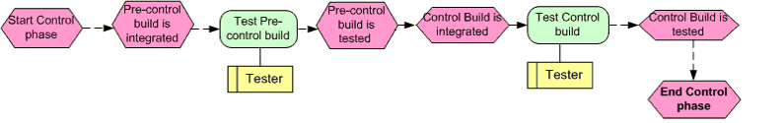
Действия, выполняемые во время контрольной фазы
Тестирование предварительных и контрольной сборки выполняется в соответствии с общими принципами тестирования.
Уровни покрытия тестирования для этих видов сборки различаются. При тестировании предварительной сборки проводится полный тест по всему реализованному функционалу или его части. В случае контрольной сборки проводится перепроверка исправленных дефектов и регрессионное тестирование.

